Slide 1
Bài 162
ÔN TẬP VỀ CỘNG, TRỪ PHÂN SỐ (TIẾP THEO)
(Sách giáo khoa Toán 4 - Tập hai - Trang 89)

Slide 2
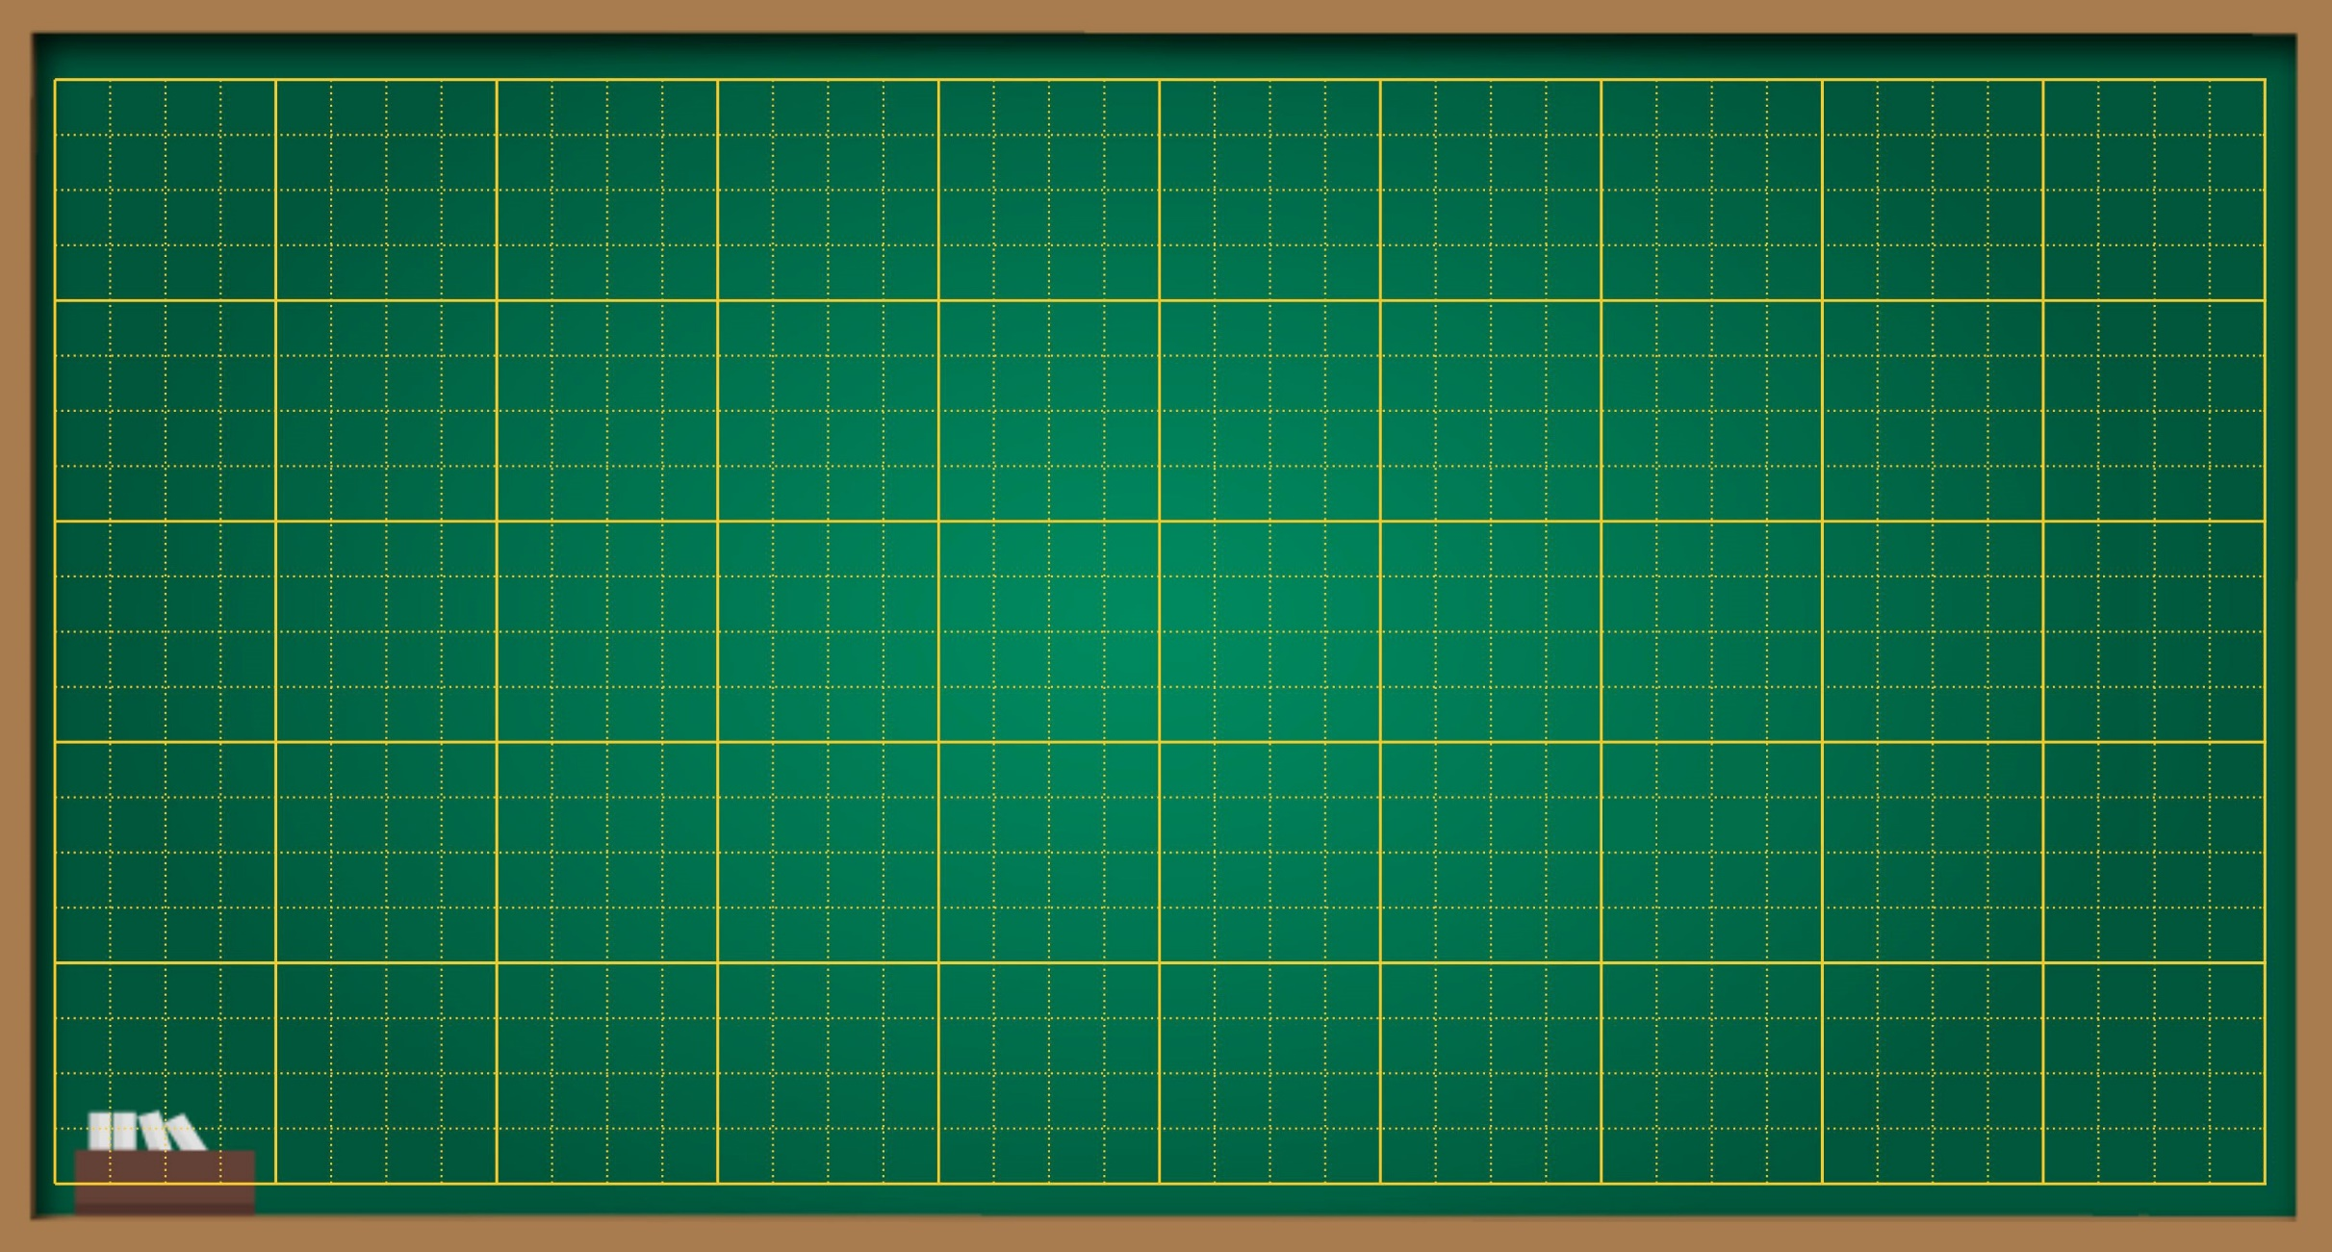
Thứ … ngày … tháng … năm ….
Bài 162
Ôn tập về cộng, trừ phân số
(tiếp theo)

Slide 3
LUYỆN TẬP
THỰC HÀNH

Slide 4
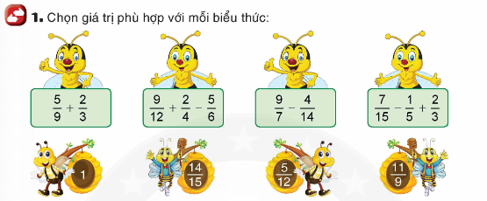

Slide 6
a) $\frac{9}{14}$ + 2 + $\frac{5}{14}$
$\text{=}\text{ (}\frac{9}{14}\text{+}\frac{5}{14}$ ) + 2
$\text{= }\text{ 1 }$+ 2 = $3$
b) 3 - $\frac{7}{6}$ - $\frac{5}{6}$
$\text{=}\text{ 3 − (}\frac{7}{6}\text{+}\frac{5}{6}$ )
$\text{= }\text{ 3 }$- 2 = $1$

Slide 7
VẬN DỤNG

Slide 8
Bài giải:
a. Số phần bánh hai bạn Hương và Dũng nhận được là:
$\frac{1}{4}$ + $\frac{3}{8}$ = $\frac{5}{8}$ (cái bánh)
b. Số phần bánh còn lại là:
1 - $\frac{5}{8}$ = $\frac{3}{8}$ (cái bánh)
Đáp số: a. $\frac{5}{8}$ cái bánh
b. $\frac{3}{8}$ cái bánh

Slide 9
c) $\frac{6}{7} −$ = $\frac{5}{14}$
= $\frac{6}{7} −\frac{5}{14}$
$\text{=}$ $\frac{1}{2}$
a) + $\frac{7}{15}$ = $\frac{4}{5}$
$\text{=} \frac{4}{5}\text{ − }\frac{7}{15}$
$\text{=}$ $\frac{1}{3}$
b) - 3 = $\frac{7}{8}$
$\text{=} \frac{7}{8} +3$
$\text{=}$ $\frac{31}{8}$

Slide 10
VẬN DỤNG

Slide 11
Bài giải:
Số lượng nước chảy vào bể sau 2 giờ là:
$\frac{3}{10}$ + $\frac{2}{5}$ = $\frac{7}{10}$ ( bể )
Số lượng nước đã dung là:
$\frac{7}{10}$ - $\frac{1}{2}$ = $\frac{1}{5}$ ( bể )
Đáp số: $\frac{1}{5}$ bể

Slide 12
CỦNG CỐ
Nêu cách cộng, trừ hai phân số

Slide 13
DẶN DÒ
1. Hoàn thành bài tập
2. Chuẩn bị bài mới

Slide 14
TIẾT HỌC
KẾT THÚC

